Slide 1
Critérios para escolha de
soluções de pavimentação
em vias urbanas no Estado do Piauí
Nota Técnica nº 01/2026
Jornada do Conhecimento · Simplício Mendes (PI) · 30 de outubro de 2026
Vinícius Cavalcanti Amorim · Auditor de Controle Externo
DFINFRA / TCE-PI
Divisão de Fiscalização Desenvolvimento Urbano e Sustentabilidade
Notes:
[0:30 · acumulado 0:30]
Bom dia a todas e a todos. Sou Vinícius, auditor de controle externo do Tribunal de Contas do Estado do Piauí, da diretoria que fiscaliza obras e desenvolvimento urbano.
Vou falar de um assunto que está na porta da casa de cada um de vocês: a rua. E não vou começar pelo Tribunal nem pela lei. Vou começar com uma pergunta.
Transição: "Imaginem a rua onde vocês moram."

Slide 2
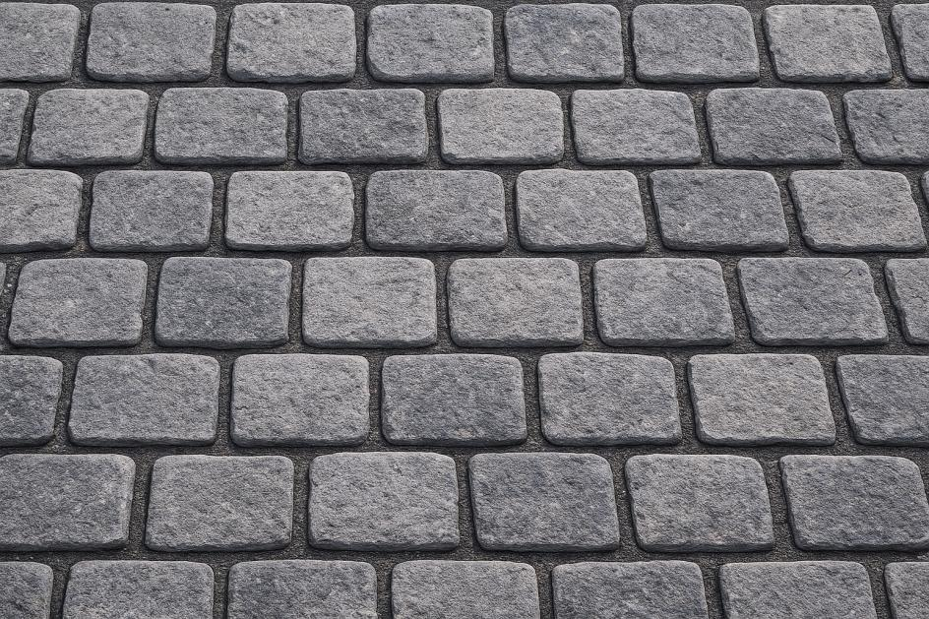
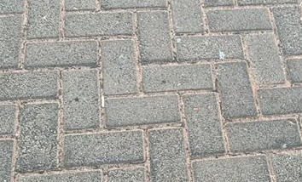
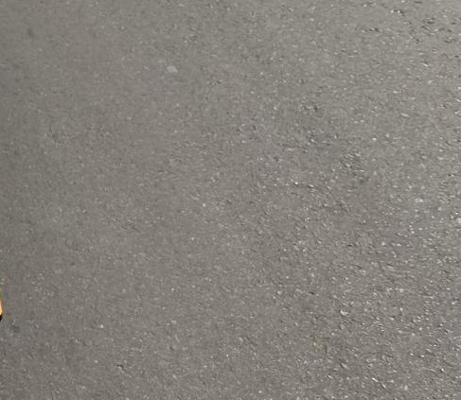
Se a rua da sua casa fosse pavimentada amanhã, qual pavimento você escolheria?
Paralelepípedo
Intertravado
Asfalto
pedra natural
paver
camada contínua
Notes:
[1:45 · acumulado 2:15 · INTERAÇÃO 1]
Imaginem a rua onde vocês moram. Amanhã cedo chega a máquina para pavimentar, e vocês podem escolher o pavimento.
Opção 1: o paralelepípedo, a pedra que a gente conhece bem no interior. Opção 2: o intertravado, também chamado de paver, aquele bloco de concreto encaixado. Opção 3: o asfalto.
[Perguntar a duas ou três pessoas qual escolheriam e por quê. Comentar em uma frase, sem dizer quem acertou.]
Quem escolheu pensou em quê? No visual, no conforto do carro, no preço? É natural. Mas existem perguntas que quase ninguém faz na hora de escolher. O Tribunal reuniu essas perguntas em uma Nota Técnica. Guardem a resposta de vocês: no final, vamos ver se ela continua a mesma.
Transição: "Antes de abrir essa Nota, vale explicar o que é uma nota técnica."
Fotos: DFINFRA/TCE-PI, Nota Técnica nº 01/2026 (Figs. 7, 12 e 30, recortes).

Slide 3
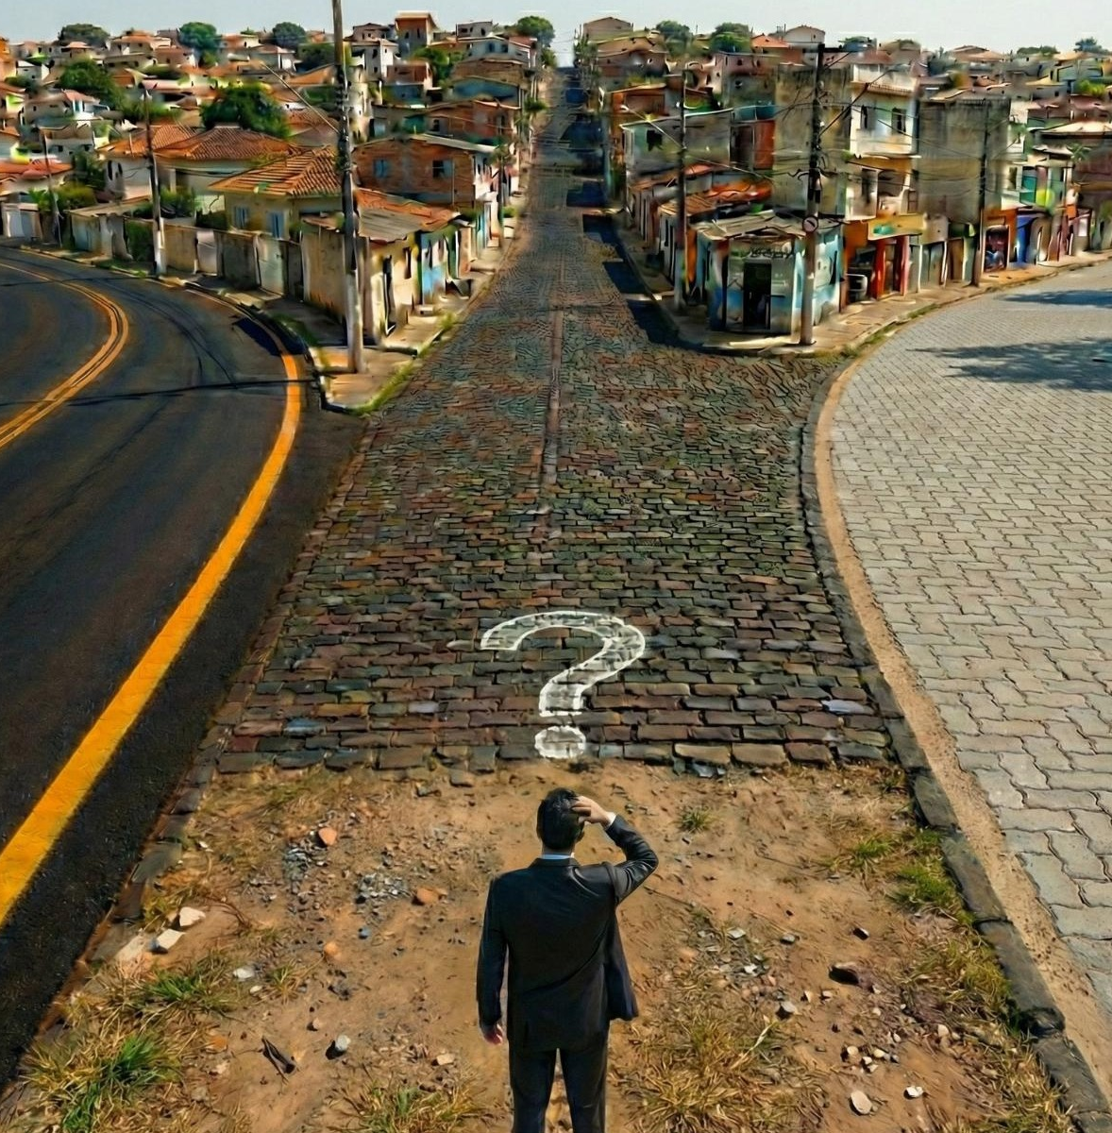
Qual a função de uma Nota Técnica?
1
Uniformizar
critérios de decisão comuns a gestores e técnicos
2
Esclarecer
o que a lei e as normas técnicas já exigem
3
Orientar
os gestores sobre como atender a essas regras
4
Subsidiar
o planejamento e a tomada de decisão administrativa
Nota técnica orienta, não cria obrigação.
Capa da Nota Técnica nº 01/2026
Nota Técnica nº 01/2026 · Pavimentação em vias urbanas · TCE-PI
3/34
Notes:
[0:45 · acumulado 3:00]
Uma nota técnica do Tribunal não é lei e não cria obrigação nova. A própria Nota diz que não inova no ordenamento jurídico.
Ela serve para quatro coisas: uniformizar critérios de decisão, para que gestores e técnicos partam da mesma base; esclarecer o que a lei e as normas técnicas já exigem; orientar como cumprir essas regras; e subsidiar o planejamento.
No caso desta Nota, o objetivo está na faixa azul: que a escolha do pavimento seja feita com parâmetros técnicos, olhando o custo e o desempenho ao longo de toda a vida da obra.
Transição: "E esta Nota chega aos municípios em dois documentos."
Fonte: NT 01/2026, considerandos (padronização de critérios decisórios; instrumento de orientação técnica, sem inovar no ordenamento jurídico); texto técnico, Apresentação.

Slide 4
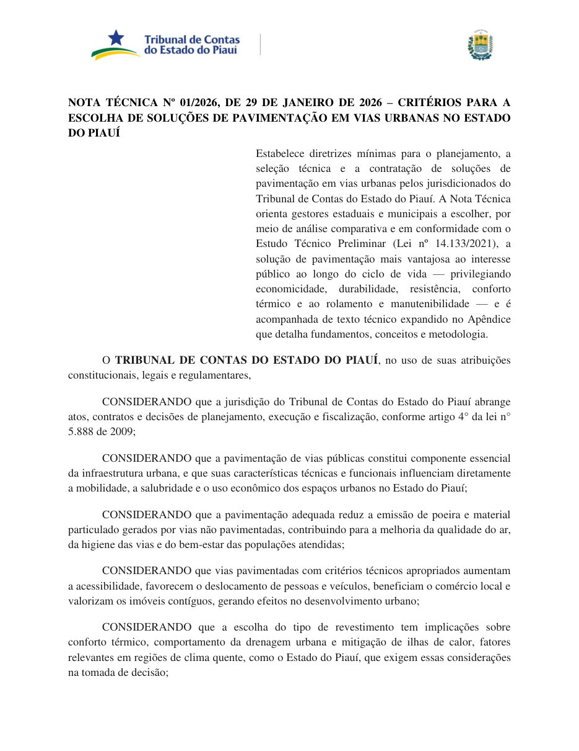

Esta Nota Técnica vem em dois documentos
Nota Técnica
Texto técnico
Nota Técnica nº 01/2026 · Pavimentação em vias urbanas · TCE-PI
4/34
Notes:
[1:00 · acumulado 4:00]
O primeiro documento é a Nota propriamente dita: seis páginas, aprovadas pelo Plenário em janeiro e publicadas no Diário Oficial do Tribunal em março. É ela que orienta o gestor a justificar, no estudo técnico preliminar, a escolha do pavimento, considerando sete fatores, que vamos ver daqui a pouco.
O segundo é o texto técnico, um apêndice de cerca de setenta páginas com os fundamentos: os benefícios da pavimentação, as três soluções mais usadas no Piauí, as patologias, os critérios, a conta do ciclo de vida, as medições de temperatura feitas em Teresina e um fluxograma para ajudar na decisão.
A própria Nota pede que os dois sejam lidos em conjunto. No final eu deixo um QR code para quem quiser acessar.
Transição: "Mas por que o Tribunal precisou escrever tudo isso? A resposta está nas nossas ruas."
Fonte: NT 01/2026, ementa e item I; texto técnico, Sumário. Imagens: primeira página da Nota (DOE TCE-PI) e capa do texto técnico (DFINFRA/TCE-PI).

Slide 5
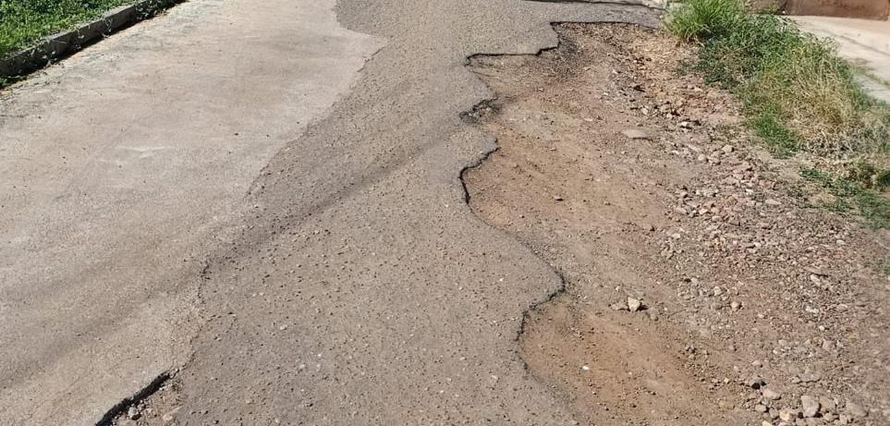
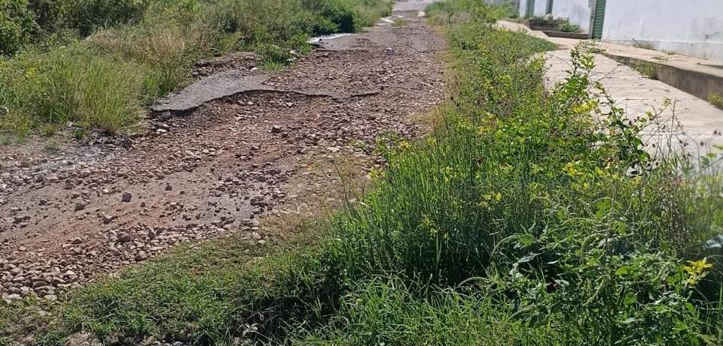
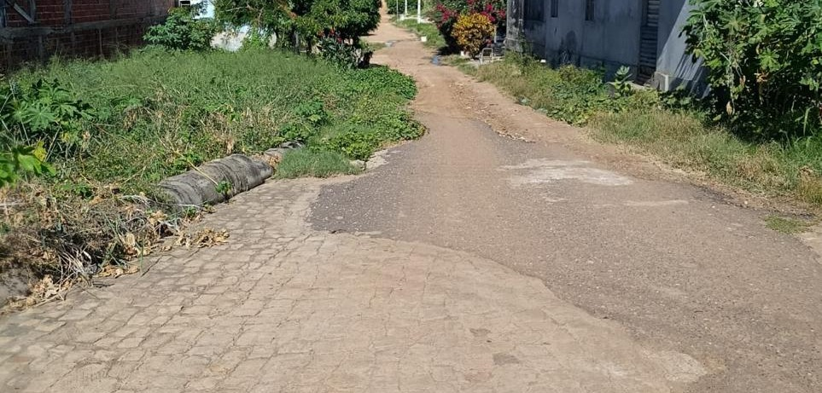
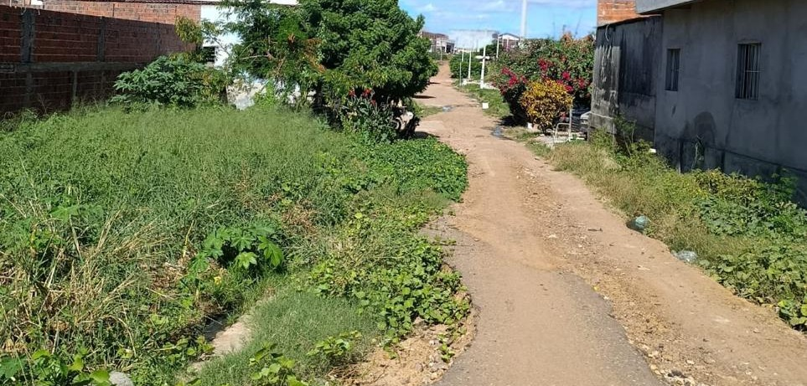
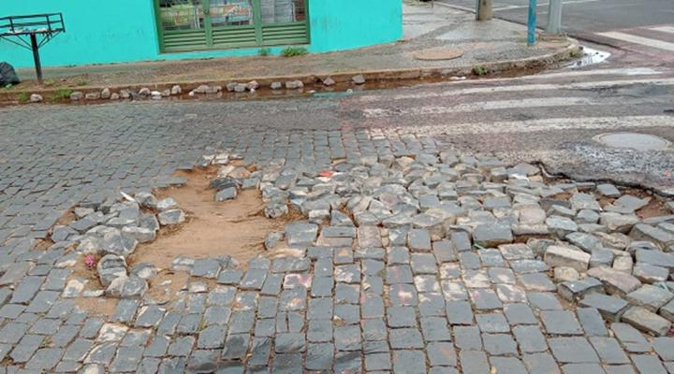
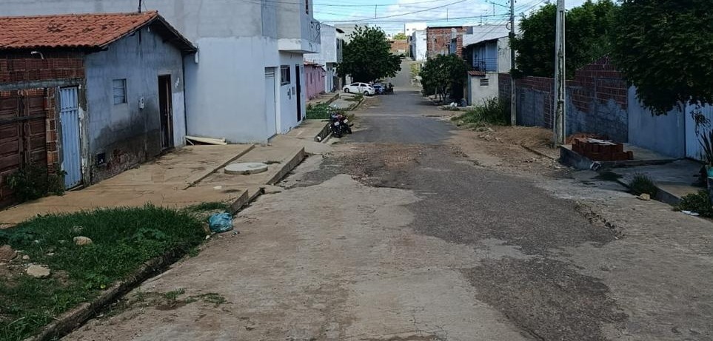
O que motivou a Nota?
Problemas generalizados na pavimentação de ruas nos municípios de todo o estado
Vias no Piauí. Fotos: acervo DFINFRA/TCE-PI (inclusive Fig. 16 da Nota)
Nota Técnica nº 01/2026 · Pavimentação em vias urbanas · TCE-PI
5/34
Notes:
[0:45 · acumulado 4:45]
[Deixar a imagem aparecer e fazer uma pausa curta antes de falar.]
São ruas do Piauí: asfalto que se desfez e virou terra, pavimento engolido pelo mato, calçamento remendado com asfalto, rua de terra, pedras soltas no calçamento. Quem aqui nunca passou por uma rua assim?
Não é caso isolado. São problemas antigos, que se repetem nos municípios do Piauí. E foi isso que motivou a Nota.
Transição: "O que existe por trás dessas ruas? A fiscalização encontrou um padrão."
Fonte: NT 01/2026, considerandos; texto técnico, Apresentação.
Fotos: vias no Piauí, acervo DFINFRA/TCE-PI (inclusive Fig. 16 da Nota).

Slide 6
O que motivou a Nota?
Problemas generalizados na pavimentação de ruas nos municípios de todo o estado
Vias no Piauí. Fotos: acervo DFINFRA/TCE-PI (inclusive Fig. 16 da Nota)
Revestimento asfáltico rompido, com a base exposta
1/3
Nota Técnica nº 01/2026 · Pavimentação em vias urbanas · TCE-PI
6/34
Notes:
[0:45 · acumulado 4:45]
[Deixar a imagem aparecer e fazer uma pausa curta antes de falar.]
São ruas do Piauí: asfalto que se desfez e virou terra, pavimento engolido pelo mato, calçamento remendado com asfalto, rua de terra, pedras soltas no calçamento. Quem aqui nunca passou por uma rua assim?
Não é caso isolado. São problemas antigos, que se repetem nos municípios do Piauí. E foi isso que motivou a Nota.
Transição: "O que existe por trás dessas ruas? A fiscalização encontrou um padrão."
Fonte: NT 01/2026, considerandos; texto técnico, Apresentação.
Fotos: vias no Piauí, acervo DFINFRA/TCE-PI (inclusive Fig. 16 da Nota).

Slide 7
O que motivou a Nota?
Problemas generalizados na pavimentação de ruas nos municípios de todo o estado
Vias no Piauí. Fotos: acervo DFINFRA/TCE-PI (inclusive Fig. 16 da Nota)
Revestimento perdido: restam o cascalho e a vegetação
2/3
Nota Técnica nº 01/2026 · Pavimentação em vias urbanas · TCE-PI
7/34
Notes:
[0:45 · acumulado 4:45]
[Deixar a imagem aparecer e fazer uma pausa curta antes de falar.]
São ruas do Piauí: asfalto que se desfez e virou terra, pavimento engolido pelo mato, calçamento remendado com asfalto, rua de terra, pedras soltas no calçamento. Quem aqui nunca passou por uma rua assim?
Não é caso isolado. São problemas antigos, que se repetem nos municípios do Piauí. E foi isso que motivou a Nota.
Transição: "O que existe por trás dessas ruas? A fiscalização encontrou um padrão."
Fonte: NT 01/2026, considerandos; texto técnico, Apresentação.
Fotos: vias no Piauí, acervo DFINFRA/TCE-PI (inclusive Fig. 16 da Nota).

Slide 8
O que motivou a Nota?
Problemas generalizados na pavimentação de ruas nos municípios de todo o estado
Vias no Piauí. Fotos: acervo DFINFRA/TCE-PI (inclusive Fig. 16 da Nota)
Peças soltas e panela no calçamento
3/3
Nota Técnica nº 01/2026 · Pavimentação em vias urbanas · TCE-PI
8/34
Notes:
[0:45 · acumulado 4:45]
[Deixar a imagem aparecer e fazer uma pausa curta antes de falar.]
São ruas do Piauí: asfalto que se desfez e virou terra, pavimento engolido pelo mato, calçamento remendado com asfalto, rua de terra, pedras soltas no calçamento. Quem aqui nunca passou por uma rua assim?
Não é caso isolado. São problemas antigos, que se repetem nos municípios do Piauí. E foi isso que motivou a Nota.
Transição: "O que existe por trás dessas ruas? A fiscalização encontrou um padrão."
Fonte: NT 01/2026, considerandos; texto técnico, Apresentação.
Fotos: vias no Piauí, acervo DFINFRA/TCE-PI (inclusive Fig. 16 da Nota).

Slide 9
O que motivou a Nota?
Problemas generalizados na pavimentação de ruas nos municípios de todo o estado
Vias no Piauí. Fotos: acervo DFINFRA/TCE-PI (inclusive Fig. 16 da Nota)
Não é caso isolado: são problemas antigos, que se repetem nos municípios do Piauí.
Nota Técnica nº 01/2026 · Pavimentação em vias urbanas · TCE-PI
9/34
Notes:
[0:45 · acumulado 4:45]
[Deixar a imagem aparecer e fazer uma pausa curta antes de falar.]
São ruas do Piauí: asfalto que se desfez e virou terra, pavimento engolido pelo mato, calçamento remendado com asfalto, rua de terra, pedras soltas no calçamento. Quem aqui nunca passou por uma rua assim?
Não é caso isolado. São problemas antigos, que se repetem nos municípios do Piauí. E foi isso que motivou a Nota.
Transição: "O que existe por trás dessas ruas? A fiscalização encontrou um padrão."
Fonte: NT 01/2026, considerandos; texto técnico, Apresentação.
Fotos: vias no Piauí, acervo DFINFRA/TCE-PI (inclusive Fig. 16 da Nota).

Slide 10
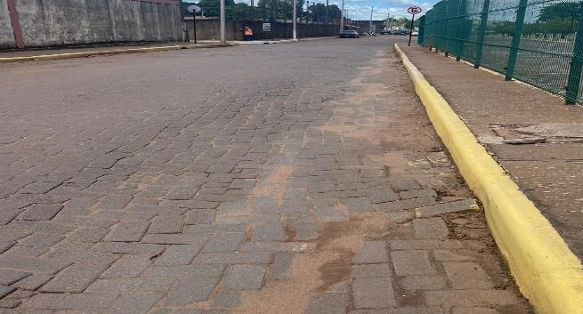
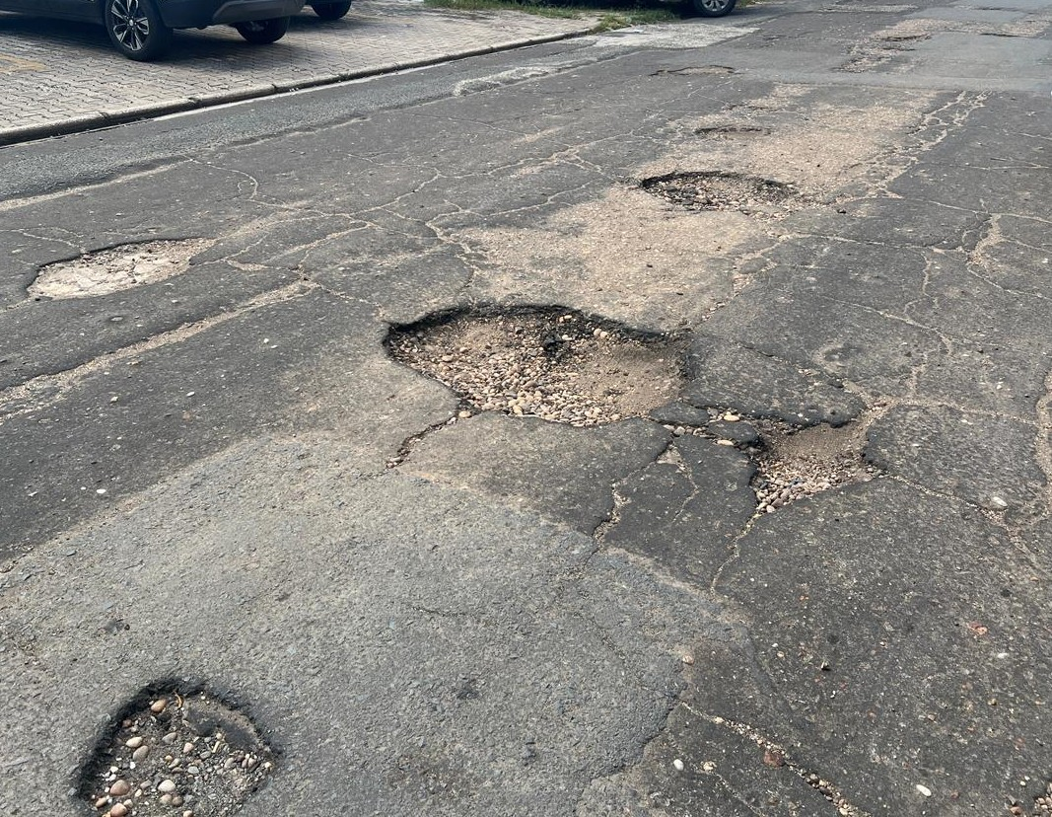
Quais são as falhas mais comuns em cada pavimento?
Fig. 16 · DFINFRA/TCE-PI
Fig. 18 · DFINFRA/TCE-PI
Acervo DFINFRA/TCE-PI
Paralelepípedo
Intertravado
Asfalto
Juntas vazias · Recalque · Desagregação
Desnível · Afundamento
Trincas · Panelas · Trilha de roda
Execução falha e falta de manutenção encurtam a vida de qualquer pavimento.
Nota Técnica nº 01/2026 · Pavimentação em vias urbanas · TCE-PI
10/34
Notes:
[1:15 · acumulado 10:15]
Antes de comparar as soluções, é importante conhecer as falhas mais comuns de cada uma, todas descritas no texto técnico da Nota.
No paralelepípedo, a principal é a junta sem preenchimento: sem areia entre as pedras, as peças se soltam e o buraco aparece. Em um estudo citado pela Nota, essa causa respondeu por cerca de 40% das falhas observadas em calçamentos. Também são frequentes o recalque, que é o afundamento por base fraca ou mal compactada, e a desagregação, o desgaste e a soltura da própria pedra.
No intertravado, os problemas típicos são o desnível e os blocos soltos, quando a base foi mal compactada ou falta o meio-fio; a perda do rejunte de areia; e o afundamento localizado depois de uma obra subterrânea mal recomposta.
No asfalto, aparecem as trincas em forma de couro de jacaré, a panela, que é o buraco que evolui a partir dessas trincas, e o afundamento na trilha das rodas.
A mensagem da faixa azul vale para todos: execução falha e falta de manutenção reduzem a vida útil de qualquer pavimento. E, se o defeito surgir dentro da garantia, que em regra é de cinco anos, a correção cabe à empresa contratada. O Tribunal já alertou que custear esse reparo com recursos públicos é irregular.
Transição: "No caso do paralelepípedo, o Piauí tem uma particularidade importante."
Fonte: texto técnico, cap. 6 (p. 34-39), com Almeida e Paiva (2011); Conclusão (p. 60-61); alerta do TCE-PI sobre garantia (DOE TCE-PI nº 035/2025, citado nas p. 34-35).
Fotos: Figs. 16 e 18 da Nota e acervo DFINFRA/TCE-PI, vias no Piauí.
Detalhamento das falhas (texto retirado do slide):
Paralelepípedo: Juntas vazias: sem areia entre as pedras, as peças se soltam e abrem buracos; Recalque: afundamento por base fraca ou mal compactada; Desagregação: desgaste e soltura da pedra por intempéries, drenagem deficiente ou vazamentos
Intertravado: Desnível e blocos soltos: base mal compactada ou sem meio-fio para travar; Perda de rejunte: a areia das juntas é lavada e as peças se movem; Afundamento localizado: depois de obra subterrânea mal recomposta
Asfalto: Trincas: em "couro de jacaré", por fadiga ou envelhecimento do ligante asfáltico; Panela: buraco que evolui de trincas abertas, sob tráfego e infiltração de água; Afundamento na trilha: sulco na faixa de passagem das rodas, por base ou subleito mal compactados

Slide 11
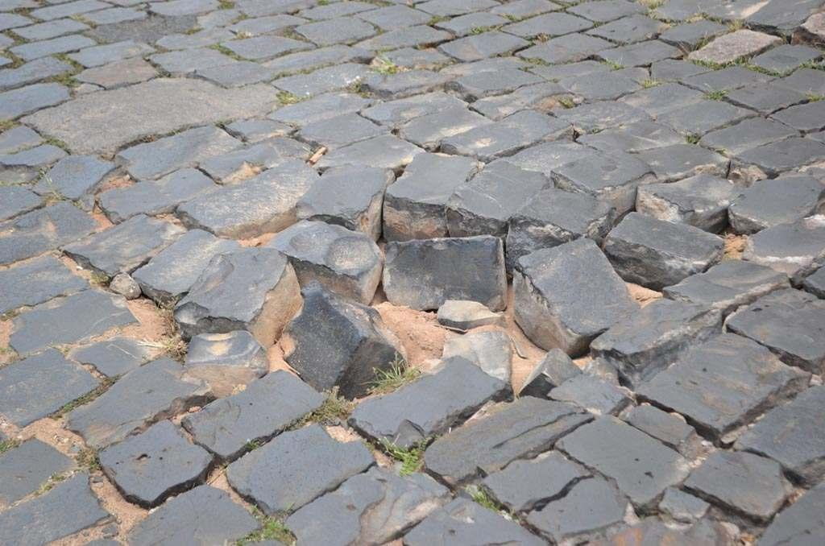
Paralelepípedo no Piauí: o desafio da resistência da rocha
O QUE A NOTA REGISTRA
1
Arenito: rocha sedimentar mais usada no Estado, pela oferta e pela facilidade de extração.
2
Resistência variável: depende do grau de alteração da rocha, de 2 a 125 MPa.
3
Venda por milheiro: favorece rocha mais fácil de extrair, em geral menos resistente, e peças menores.
Já apontado pelo TCE-PI: Levantamento TC/012424/2023 e NT nº 01/2024.
RESISTÊNCIA À COMPRESSÃO DA ROCHA (MPa)
arenito: de 2 a 125 MPa
Calçamento com pedras desagregadas · Fig. 17 · DFINFRA/TCE-PI
0
50
100
130
rocha pouco resistente: esmagamento precoce e menor vida útil
mínimo de referência: 1.000 kg/cm², cerca de 98 MPa (Manual do Paraná, 1983)
Nota Técnica nº 01/2026 · Pavimentação em vias urbanas · TCE-PI
11/34
Notes:
[1:00 · acumulado 11:15]
Esta é uma questão bem característica do Piauí, e o Tribunal já tratou dela antes: em um levantamento sobre pavimentação em paralelepípedo, o processo TC/012424/2023, e na Nota Técnica nº 1 de 2024. A Nota de 2026 retoma esse diagnóstico.
A rocha mais utilizada aqui é o arenito, uma rocha sedimentar abundante no Estado e fácil de extrair e de trabalhar. O ponto sensível é a resistência. Conforme o grau de alteração, o arenito pode resistir de 2 a 125 megapascais. Como referência, o manual adotado pela Nota indica um mínimo de mil quilos por centímetro quadrado, o equivalente a cerca de 98 megapascais. Há, portanto, arenito adequado e arenito que não suporta o tráfego. E não existe norma com uma classificação numérica para distinguir um do outro: a avaliação é apenas qualitativa. Como registrou o levantamento do Tribunal, não existe rocha ruim em si; a rocha muito alterada é que se torna inadequada.
Há ainda um fator de mercado. Como a pedra é vendida por unidade ou por milheiro, a tendência é buscar jazidas de rocha mais fácil de extrair, em geral menos resistente, e produzir peças menores. O resultado é o esmagamento precoce das peças, menor vida útil e mais peças por metro quadrado.
Por isso a Nota orienta fixar no projeto e no contrato as dimensões das peças, cerca de 10 por 20 por 15 centímetros, de 30 a 35 por metro quadrado, e comprovar na fiscalização que a rocha resiste ao tráfego previsto.
E no asfalto? Um problema frequente no Piauí são as valas abertas para redes de água e esgoto e mal recompostas, que afundam e reabrem buracos. Voltaremos a esse ponto na quarta pergunta.
Transição: "Se qualquer pavimento pode apresentar bom ou mau desempenho, como escolher?"
Fonte: texto técnico, item 5.1 (p. 22-26): arenito, resistência entre 2,0 e 125 MPa, DNER-PRO 102/97, venda por unidade ou milheiro, dimensões do Manual do Paraná (1983) e do SINAPI; Nota Técnica nº 01/2024 e TC/012424/2023 do TCE-PI, citados na Nota; item 7.1 (p. 40-44) para o gancho do asfalto.
Conversão: 1.000 kgf/cm² = 98,1 MPa.
Foto: Fig. 17 da Nota, DFINFRA/TCE-PI.

Slide 12
MESMO PAVIMENTO, DOIS RESULTADOS
Paralelepípedo
A diferença está na rocha, na base compactada e nas juntas preenchidas.
BEM EXECUTADO E CONSERVADO
EXECUÇÃO DEFICIENTE E SEM MANUTENÇÃO
Calçamento com juntas preenchidas
Desagregação · Fig. 17 da Nota · DFINFRA/TCE-PI
Notes:
Mesmo pavimento, dois resultados. À esquerda, peças assentadas sobre base compactada, com juntas preenchidas e travamento lateral. À direita, pedras soltas e desagregadas: juntas vazias, base fragilizada e ausência de manutenção. A rocha e a técnica de execução definem a durabilidade do calçamento.

Slide 13
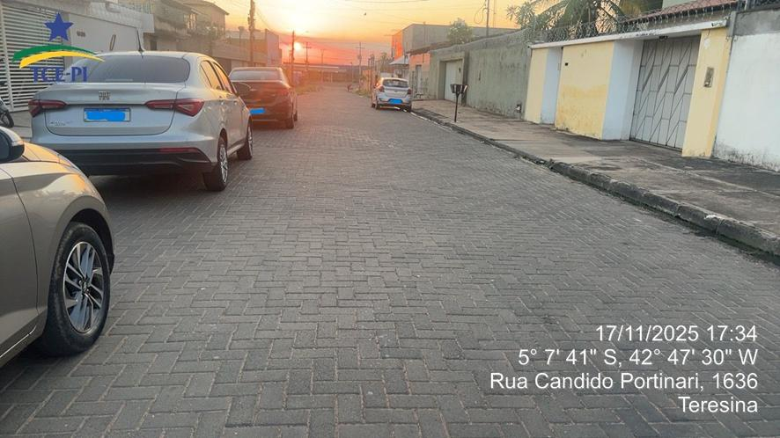
MESMO PAVIMENTO, DOIS RESULTADOS
Intertravado
A diferença está na base, no rejunte e no confinamento lateral.
BEM EXECUTADO E CONSERVADO
EXECUÇÃO DEFICIENTE E SEM MANUTENÇÃO
Rua Cândido Portinari, Teresina · Fig. 11 da Nota · DFINFRA/TCE-PI
Deslocamento e desnível · Fig. 18 da Nota · DFINFRA/TCE-PI
Notes:
À esquerda, blocos regulares, rejuntados e confinados pelo meio-fio. À direita, peças deslocadas e com desnível: base mal compactada, perda de areia de rejunte e falta de travamento lateral. O bloco é o mesmo; a execução, não.

Slide 14
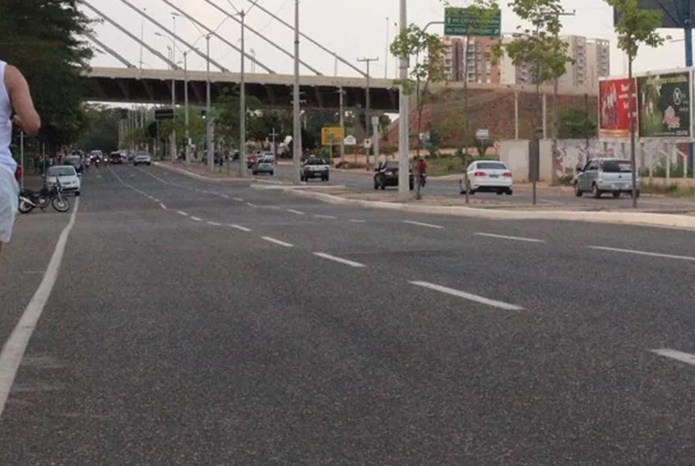
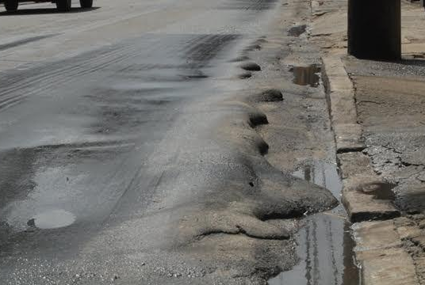
MESMO PAVIMENTO, DOIS RESULTADOS
Asfalto
A diferença está na base, na drenagem e na manutenção periódica.
O problema não está no tipo de pavimento.
Está na execução deficiente e na falta de manutenção.
BEM EXECUTADO E CONSERVADO
EXECUÇÃO DEFICIENTE E SEM MANUTENÇÃO
Avenida Raul Lopes, Teresina · Fig. 15 da Nota · G1 Piauí
Afundamento em trilha de roda · Fig. 19 da Nota · DFINFRA/TCE-PI
Notes:
À esquerda, revestimento contínuo, com drenagem e sinalização. À direita, afundamento na trilha de roda: base ou subleito mal compactados e conservação ausente. Fecho (no clique): o problema não está no tipo de pavimento, e sim na execução deficiente e na falta de manutenção. Qualquer das três soluções funciona quando bem projetada, bem executada e mantida.

Slide 15

Situação constatada: escolher o pavimento sem critério
O DIAGNÓSTICO
Pavimento escolhido sem estudo técnico que compare as alternativas.
A RESPOSTA DO TCE-PI
Nota Técnica nº 01/2026
FICA DE FORA DA DECISÃO
Tráfego
Critérios para escolher o pavimento de cada rua
Redes subterrâneas
Custo de manutenção
Segurança e conforto
Aprovada pelo Plenário em 29/01/2026 · publicada no Diário Oficial do TCE-PI em 24/03/2026
Nota Técnica nº 01/2026 · Pavimentação em vias urbanas · TCE-PI
15/34
Notes:
[1:15 · acumulado 6:00]
O padrão é este, e está escrito na Nota: prefeituras e órgãos do Estado costumam adotar o paralelepípedo ou o asfalto sem um estudo técnico que avalie as razões técnicas e econômicas da escolha. Escolhe-se por costume.
E o que fica de fora dessa decisão? Quatro coisas: quantos e quais veículos passam pela rua; o que existe, ou vai existir, debaixo dela, como cano de água e rede de esgoto; quanto vai custar manter essa rua nos próximos anos; e a segurança e o conforto de quem usa.
A resposta do Tribunal foi a Nota Técnica nº 1 de 2026, que acabamos de conhecer.
Transição: "Antes de entrar nos critérios, um passo atrás: vale a pena pavimentar? Vale, e muito."
Fonte: NT 01/2026, Apresentação do texto técnico; cabeçalho da Nota (DOE TCE-PI de 24/03/2026).
Slide redesenhado: o diagnóstico ficou à esquerda, em quatro itens curtos; o destaque é a resposta do TCE-PI. Fonte do diagnóstico: NT 01/2026, Apresentação (em paráfrase).

Slide 16
A escolha precisa estar no papel: o Estudo Técnico Preliminar
1
2
3
Mostrar a necessidade
Comparar as alternativas
Justificar a escolhida
qual é o problema da rua e de quem a usa
técnica e custo, inclusive no ciclo de vida
por que essa é a mais vantajosa
ETP: documento obrigatório da preparação de obras, previsto no art. 18 da Lei nº 14.133/2021. Serve como prova de que o investimento foi planejado e de que a opção adotada é a mais vantajosa. A lei manda buscar o resultado mais vantajoso, inclusive no ciclo de vida (art. 11).
Nota Técnica nº 01/2026 · Pavimentação em vias urbanas · TCE-PI
16/34
Notes:
[0:45 · acumulado 27:00]
O lugar certo para registrar tudo isso é o Estudo Técnico Preliminar, o ETP.
A lei de licitações exige esse estudo na preparação de qualquer obra, e pavimentação não é exceção. Nele o gestor faz três coisas: mostra a necessidade, compara as alternativas, inclusive pelo custo ao longo da vida, e justifica por que escolheu aquela.
A Nota usa uma expressão de que eu gosto muito: o ETP serve como prova de que o investimento foi planejado. Para quem mora na rua, isso quer dizer que a escolha do pavimento não foi no gosto de ninguém, foi na conta e no estudo.
Transição: "E o que a lei pede dentro desse estudo?"
Fonte: NT 01/2026, itens II-f, III e IV; texto técnico, cap. 4 (p. 18-19) e item 7.3 (p. 47-48).

Slide 17
Então, como escolher? A nota responde partindo de sete perguntas
Quanto custa na vida inteira da obra?
É fácil consertar?
Quanto tráfego a rua recebe?
Quanto calor o pavimento acumula?
implantação, manutenção e recomposições
reparo, reaproveitamento e liberação da via
intensidade, peso e tipo dos veículos
conforto térmico e ilhas de calor
1
2
3
4
5
6
7
A prefeitura consegue manter?
O que há, ou haverá, embaixo da rua?
Para onde vai a água da chuva?
capacidade financeira ao longo dos anos
redes de água e esgoto previstas
permeabilidade e drenagem
Cada rua pede o seu pavimento. Isso vale por toda vida útil da obra.
Notes:
[1:00 · acumulado 12:15]
Este é o coração da Nota. No item IV, ela lista sete fatores que o gestor deve considerar ao justificar a escolha do pavimento. Transformei cada fator em uma pergunta simples, na mesma ordem em que a Nota apresenta.
Primeira: quanto custa na vida inteira da obra, e não só na execução. Segunda: quanto tráfego a rua recebe. Terceira: quanto calor o pavimento acumula. Quarta: para onde vai a água da chuva. Quinta: é fácil consertar. Sexta: o que há, ou haverá, embaixo da rua. Sétima: a prefeitura consegue manter.
A faixa amarela resume a ideia que eu gostaria que vocês levassem para casa: cada rua pede o seu pavimento, e isso vale por toda a vida útil da obra.
Transição: "Vamos às perguntas, uma a uma, começando pela que mais pesa no orçamento: o custo."
Fonte: NT 01/2026, item IV, alíneas a a g, na ordem da Nota.

Slide 18
Pergunta 1 · Quanto custa na vida inteira da obra?
1ª parcela: para implantar, o asfalto larga na frente
Implantação, por m² de revestimento
140
Asfalto
R$ 73,72
120
Intertravado
R$ 81,46
100
Paralelepípedo
R$ 77,08
R$ 81,46
R$ 77,08
80
R$ 73,72
R$ por m²
60
Como a nota calculou
Só a camada de cima; mesma base, sub-base e subleito para as três.
Preços SINAPI de 09/2025 (Piauí): asfalto CBUQ de 5 cm; bloco de concreto de 6 cm.
Paralelepípedo: Nota Técnica nº 01/2024 do TCE-PI, corrigida pelo IPCA.
40
20
0
Asfalto
Intertravado
Paralelepípedo
Implantação
Manutenção e reabilitação em 50 anos
Nota Técnica nº 01/2026 · Pavimentação em vias urbanas · TCE-PI
18/34
Notes:
[0:45 · acumulado 13:00]
Primeira pergunta, e talvez a mais importante para o dinheiro público: quanto custa a rua na vida inteira, e não só no dia da inauguração. Vamos fazer a conta em duas parcelas.
A primeira parcela é a da obra, a implantação.
Por metro quadrado da camada de cima, o asfalto sai a 73 reais e 72; o paralelepípedo, a 77 e 08; o intertravado, a 81 e 46. Os valores ficam próximos, com o asfalto um pouco mais barato. Se a decisão parasse aqui, o asfalto ganharia.
Para a comparação ser justa, a Nota considerou a mesma base para as três soluções e usou a tabela oficial de preços, o SINAPI de setembro de 2025.
Transição: "Só que a obra não acaba na inauguração. Vem a segunda parcela."
Fonte: NT 01/2026, itens IV-a e IV-g; texto técnico, item 7.3.1 (p. 49-50) e Apêndice A (p. 67-70).

Slide 19
Pergunta 1 · Quanto custa na vida inteira da obra?
2ª parcela: para manter, a lógica inicial muda consideravelmente
Manutenção e reabilitação em 50 anos, por m²
140
Asfalto
63,56%
120
Intertravado
2,87%
100
Paralelepípedo
2,30%
80
R$ 81,46
R$ por m²
R$ 73,72
R$ 77,08
60
Como a nota calculou
R$ 46,86
Percentual sobre o custo de implantação, em valor de hoje (taxa de 4% ao ano).
Tráfego leve, solo fraco (CBR de 3%), horizonte de 50 anos.
Base: estudo Stantec para a ICPI Foundation; no paralelepípedo, sem troca de peças.
40
20
R$ 2,34
R$ 1,77
0
Asfalto
Intertravado
Paralelepípedo
Implantação
Manutenção e reabilitação em 50 anos
Nota Técnica nº 01/2026 · Pavimentação em vias urbanas · TCE-PI
19/34
Notes:
[0:45 · acumulado 13:45]
A segunda parcela é a manutenção e a reabilitação ao longo de cinquenta anos, trazidas para o valor de hoje.
Aqui a diferença aparece. No asfalto, manter a rua custa o equivalente a 63,56% do que se gastou para fazer: 46 reais e 86 por metro quadrado. No intertravado, 2,87%; no paralelepípedo, 2,30%. Menos de três reais por metro quadrado.
Essa estimativa vem de um estudo norte-americano que comparou o intertravado com o asfalto. Para o paralelepípedo, a Nota usou a mesma base do intertravado, sem a troca de peças trincadas, porque a pedra de boa qualidade não quebra.
Transição: "Agora vamos somar as duas parcelas."
Fonte: NT 01/2026, item IV-a; texto técnico, item 7.3.2 (p. 50-53) e Apêndice B (p. 71-72).

Slide 20
Pergunta 1 · Quanto custa na vida inteira da obra?
Somadas as duas parcelas, eis o resultado final
Total no ciclo de vida, por m² de revestimento
140
Asfalto
R$ 120,57
R$ 120,57
120
Intertravado
R$ 83,80
100
R$ 46,86
Paralelepípedo
R$ 78,85
R$ 83,80
R$ 78,85
80
R$ por m²
60
Simulação da nota, nas condições avaliadas
Só a camada de cima; mesma base para as três.
Tráfego leve, 50 anos, taxa de desconto de 4% ao ano.
Preços SINAPI de 09/2025; manutenção estimada a partir de estudo norte-americano.
Indicativo relevante, e não preço de obra: cada caso exige orçamento próprio.
40
R$ 73,72
R$ 81,46
R$ 77,08
20
0
Asfalto
Intertravado
Paralelepípedo
Implantação
Manutenção e reabilitação em 50 anos
Nota Técnica nº 01/2026 · Pavimentação em vias urbanas · TCE-PI
20/34
Notes:
[1:00 · acumulado 14:45]
Somadas as duas parcelas, a conta muda de lado. Pensem em dois carros: um é mais barato na loja, mas vive na oficina; o outro custa um pouco mais, mas quase não dá manutenção. Qual sai mais caro em dez anos?
Com a rua é igual. No ciclo de vida, o asfalto fica em cerca de 121 reais por metro quadrado; o intertravado, em 84; o paralelepípedo, em 79.
Agora as ressalvas, porque elas fazem parte da mensagem: é uma simulação, nas condições avaliadas. Compara só a camada de cima, considera tráfego leve e horizonte de cinquenta anos. A própria Nota chama esse resultado de indicativo relevante, e não de preço de obra: cada caso exige o seu orçamento. E a lei de licitações manda olhar justamente isso: o resultado mais vantajoso, considerando o ciclo de vida.
Transição: "Segunda pergunta, que decorre dessa conta: a prefeitura consegue manter essa rua?"
Fonte: NT 01/2026, item IV-a; texto técnico, item 7.3 e Fig. 28 (p. 47-54). Valores em R$/m², como publicados.

Slide 21
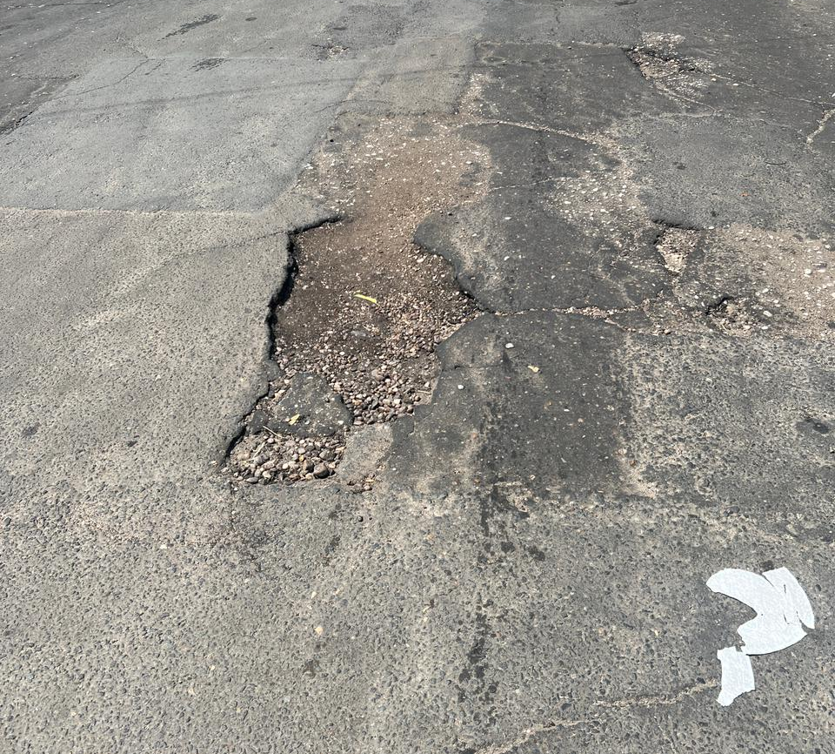
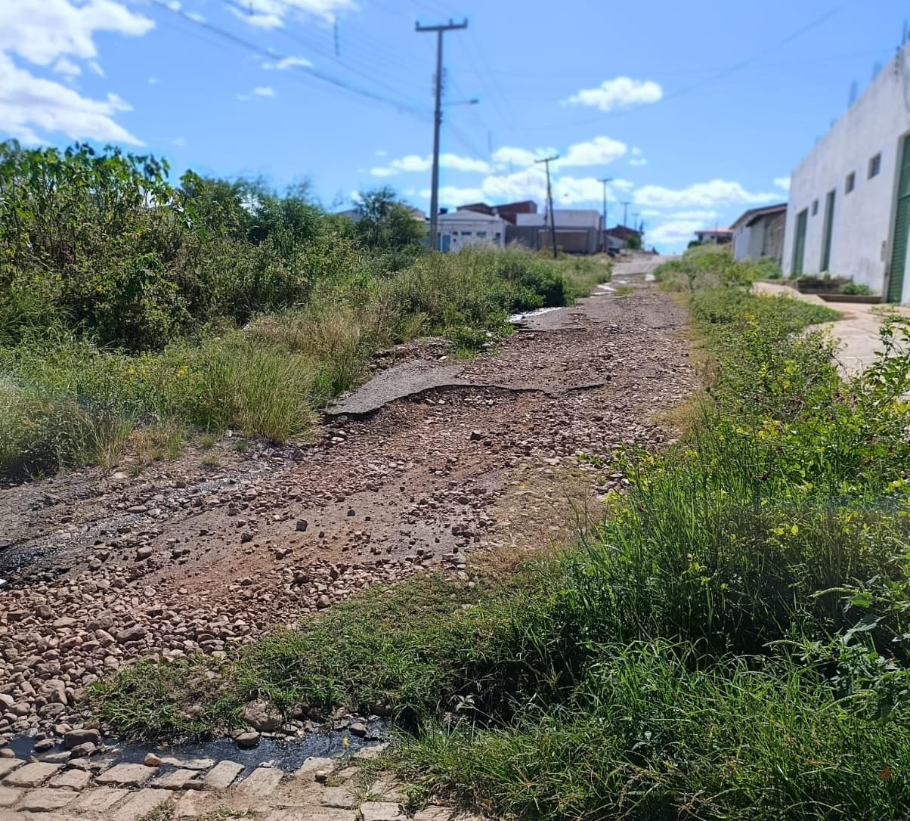
Pergunta 2 · A prefeitura consegue manter?
A obra se paga uma vez; a manutenção, todo ano
O gestor precisa verificar se o município terá recursos para manter a rua ao longo de toda a vida útil, e não só para inaugurá-la.
Sem manutenção, qualquer pavimento se deteriora.
Vias no Piauí sem manutenção · acervo DFINFRA/TCE-PI
Custos de implantação podem ser próximos, mas o asfalto tende a exigir mais manutenção ao longo dos anos. Esse peso precisa caber no orçamento.
Nota Técnica nº 01/2026 · Pavimentação em vias urbanas · TCE-PI
21/34
Notes:
[1:00 · acumulado 22:30]
Segunda pergunta, e ela decorre da conta: a prefeitura consegue manter?
A obra se paga uma vez; a manutenção, todo ano. A Nota pede que o gestor avalie a capacidade financeira do município não só para implantar, mas sobretudo para manter a rua em boas condições ao longo de toda a vida útil.
As fotos mostram o que acontece quando a manutenção não vem: a trinca avança, o buraco se abre e a via chega a ser tomada pelo mato. Sem manutenção, qualquer pavimento se deteriora.
E a faixa azul traz a observação da própria Nota: os custos de implantação podem ser próximos, mas o asfalto tende a exigir mais manutenção ao longo dos anos. Esse peso precisa caber no orçamento.
Transição: "Se a manutenção é certa, importa saber como ela acontece: é fácil consertar?"
Fonte: NT 01/2026, item IV-g; texto técnico, p. 54 e Conclusão (p. 60-61).
Fotos: vias no Piauí, acervo DFINFRA/TCE-PI.

Slide 22
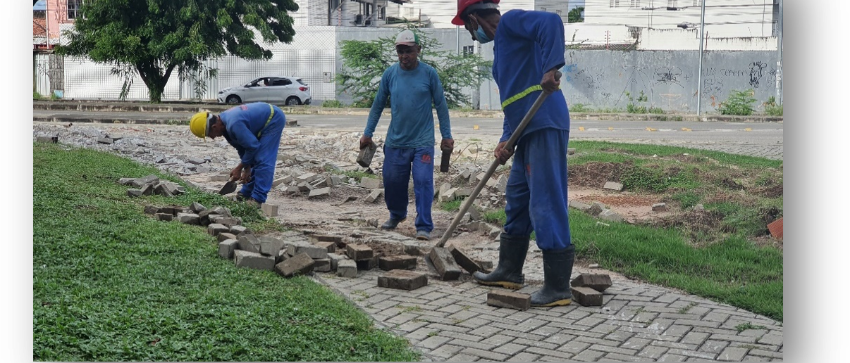
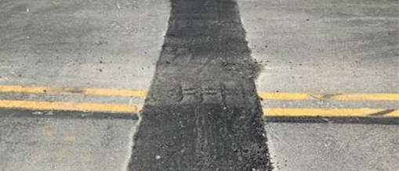
Pergunta 3 · É fácil consertar?
Na hora do reparo, o tipo de pavimento faz diferença
Pedra e bloco: as mesmas peças voltam ao lugar e a via é liberada rápido.
Asfalto: é preciso romper a camada, e o remendo fica.
Onde se preveem intervenções frequentes, a Nota indica preferência técnica pelo intertravado e pelo paralelepípedo.
Nota Técnica nº 01/2026 · Pavimentação em vias urbanas · TCE-PI
22/34
Notes:
[0:45 · acumulado 19:00]
Terceira pergunta: quando a rua precisar de reparo, o conserto é simples?
Na foto da esquerda, um reparo em calçamento: retiram-se as peças, corrige-se a base e as mesmas peças voltam ao lugar, com liberação rápida da via. Na da direita, o asfalto: é preciso romper e recompor a camada, o remendo permanece e há risco de o defeito voltar.
Por isso a Nota indica preferência técnica pelo intertravado e pelo paralelepípedo nos locais onde se preveem intervenções frequentes.
Transição: "E uma das intervenções mais comuns nas nossas ruas leva a uma situação que eu gostaria que vocês decidissem."
Fonte: NT 01/2026, item IV-e; texto técnico, p. 27-30 e 42-43. Foto da direita: remendo em asfalto, Fig. 21 da Nota (DFINFRA/TCE-PI).

Slide 23
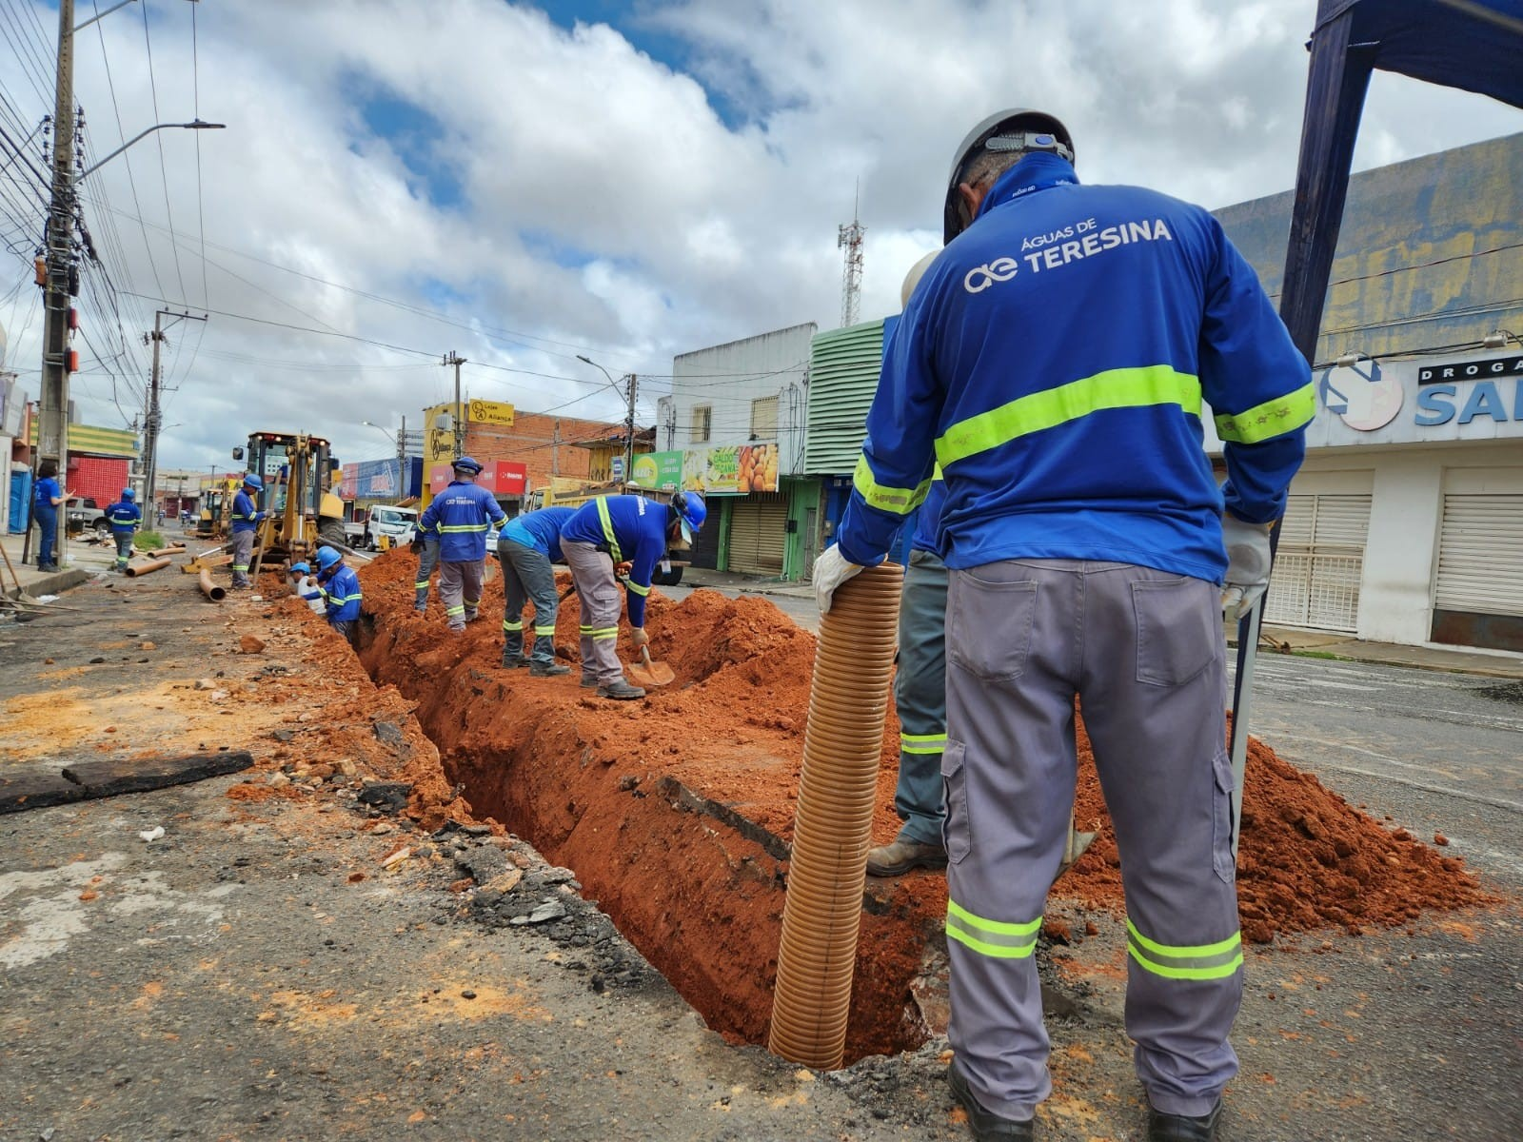
Pergunta 4 · O que há, ou haverá, embaixo da rua?
Rua que ainda vai ser aberta pede pavimento com mais facilidade de manutenção
Pavimentos modulares
Asfalto
mesmas peças recolocadas
remendo sobre a vala
tubo da rede, com reaterro compactado em camadas
tubo da rede, com reaterro compactado em camadas
1
Sempre que possível, pavimentar depois da rede e das ligações.
Abertura de vala para passagem de tubulação
2
Rede prevista a curto ou médio prazo: pavimento fácil de desmontar.
Com as metas de universalização do saneamento até 2033 e a concessão em curso no Piauí, as valas tendem a aumentar.
3
Asfalto antes da rede: exigir recomposição completa da base e da capa.
Nota Técnica nº 01/2026 · Pavimentação em vias urbanas · TCE-PI
23/34
Notes:
[1:30 · acumulado 21:30]
Quem respondeu B está alinhado com a Nota. É o problema que antecipamos ao falar do paralelepípedo e do asfalto: a vala que afunda depois da obra.
A lógica é simples. Toda rede de água e esgoto precisa, mais cedo ou mais tarde, de reparo, ligação nova, manutenção. Com o novo marco do saneamento, que prevê universalizar o serviço até 2033, e com a concessão de água e esgoto em andamento no Piauí, muitas ruas ainda vão ser abertas.
Nos pavimentos modulares, pedra e bloco, tira-se as peças, abre-se a vala, conserta-se e as mesmas peças voltam ao lugar. No intertravado, a Nota cita estudo que fala em cerca de 95% das peças reaproveitadas. No asfalto, é preciso cortar e remendar, e a foto mostra o que acontece muitas vezes depois: o remendo afunda. É uma rua de Teresina, depois da implantação de rede de esgoto.
Por isso a Nota orienta três coisas: sempre que possível, pavimentar depois da rede; se a rede vem logo, preferir pavimento fácil de desmontar; e, se o asfalto tiver de vir antes, exigir recomposição completa da base e da capa.
Transição: "Quinta pergunta: depois do que passa por baixo, o que passa por cima. Quanto tráfego a rua recebe?"
Fonte: NT 01/2026, itens IV-e e IV-f; texto técnico, item 7.1 (p. 40-44). Ilustração original, esquemática.

Slide 24
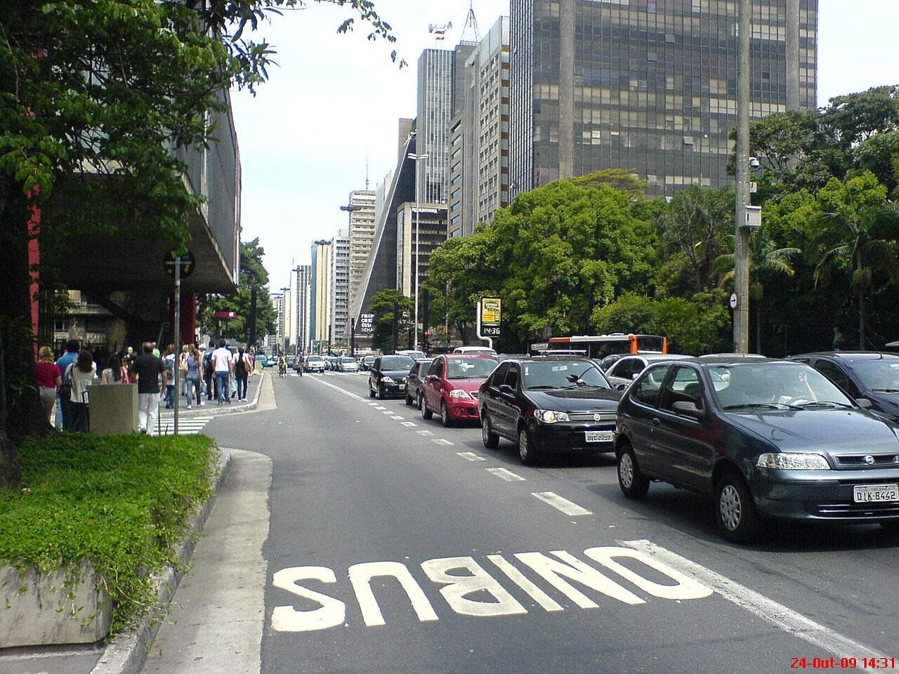
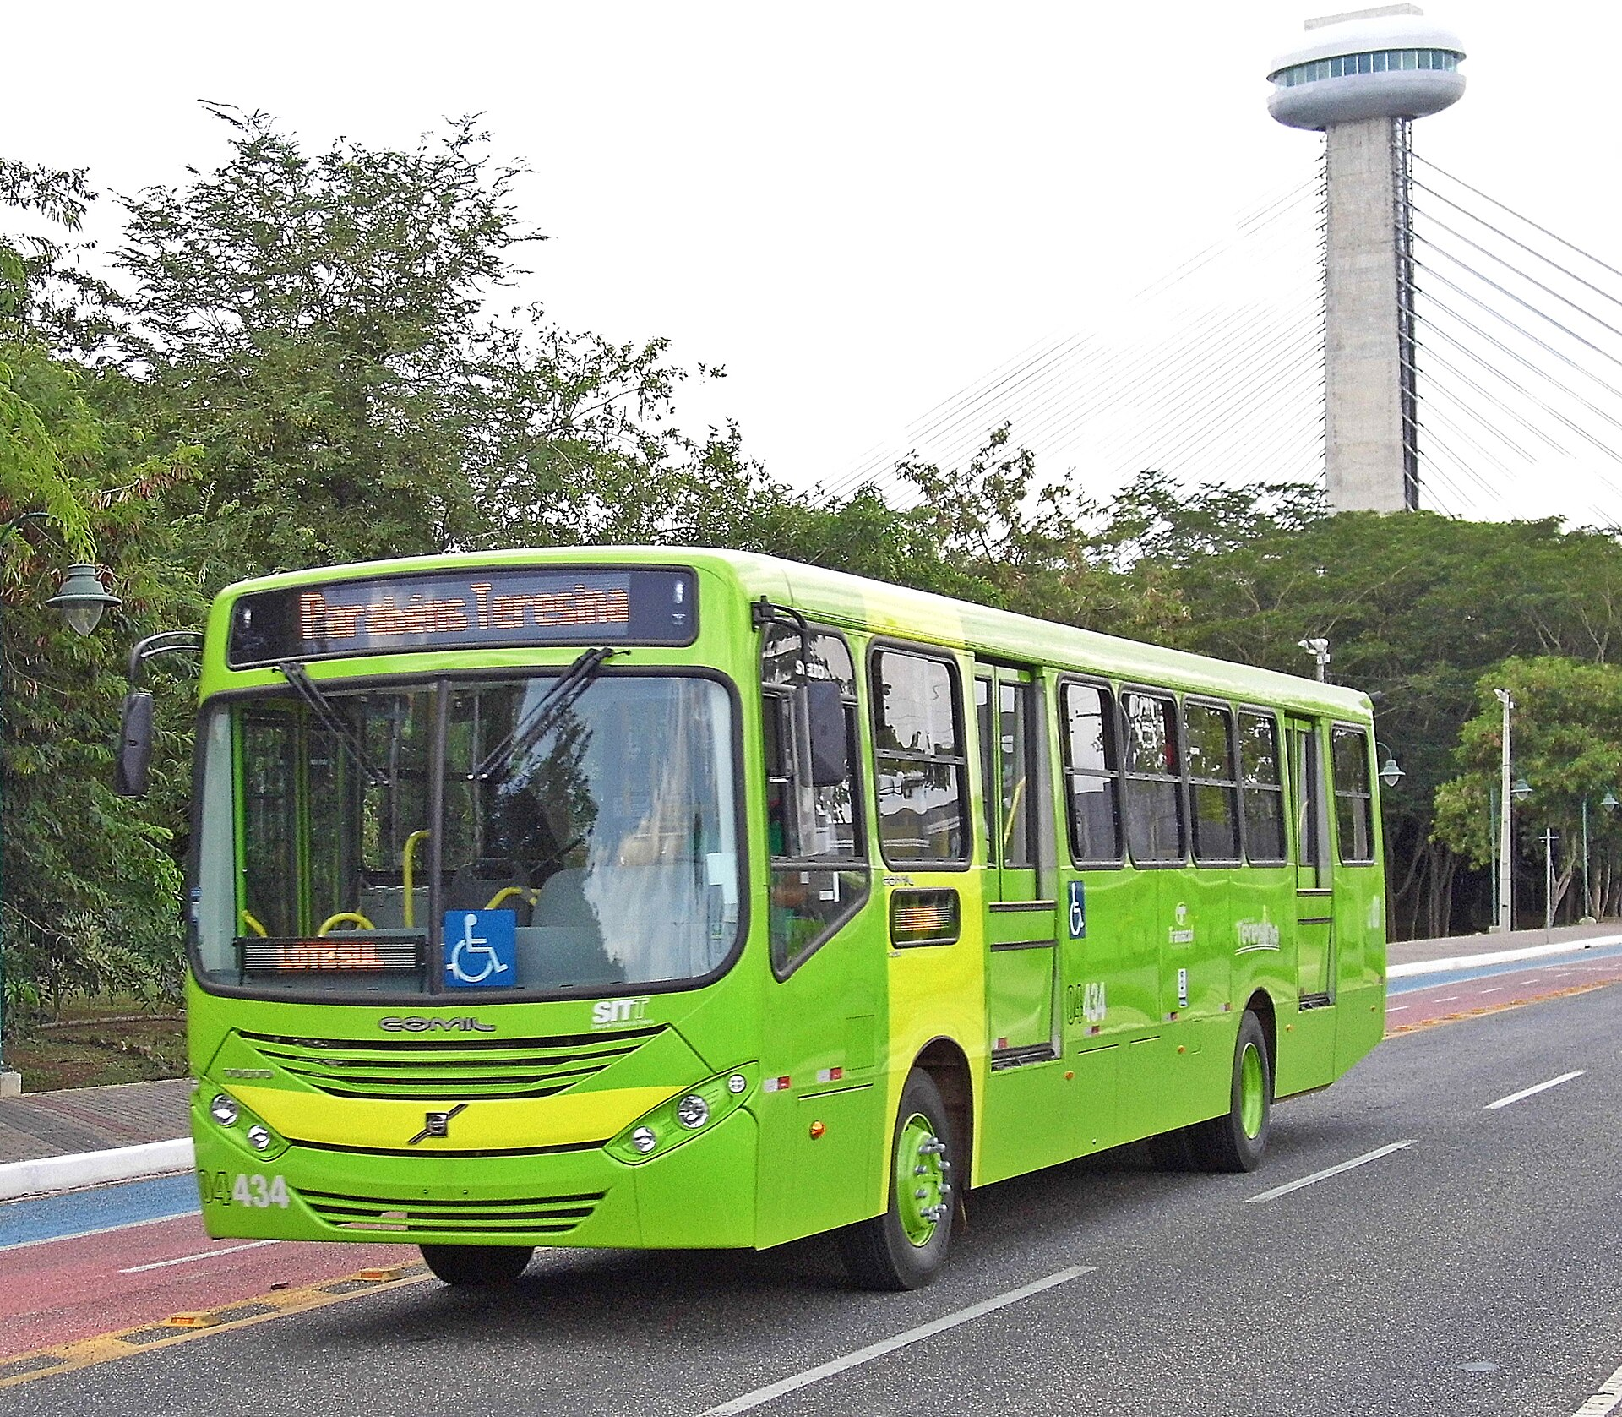
Pergunta 5 · Quanto tráfego a rua recebe?
Quanto mais movimento e velocidade, mais a escolha muda
menos tráfego, menor velocidade
mais veículos pesados, maior velocidade
até 30 km/h
até 40 km/h
acima de 50 km/h
Paralelepípedo
Intertravado
Asfalto
Ruas locais de tráfego muito leve ou leve; áreas residenciais, escolares e de valor paisagístico ou histórico.
Ruas de bairro com comércio, vias coletoras, estacionamentos e praças; tráfego leve a moderado.
Avenidas, vias arteriais e corredores de ônibus; tráfego moderado a muito pesado.
São indicações, não regras fixas. O intertravado pode ser utilizado em vias de tráfego pesado com base e espessura bem projetadas. No projeto, o tráfego é calculado em estudo próprio, e não só estimado.
Nota Técnica nº 01/2026 · Pavimentação em vias urbanas · TCE-PI
24/34
Notes:
[1:30 · acumulado 16:15]
Quinta pergunta: quanto tráfego essa rua recebe? Uma rua residencial, onde passam os carros dos moradores, bicicleta e gente a pé, é uma coisa. Uma avenida com ônibus e caminhão é outra.
A Nota associa cada pavimento a uma velocidade desejável. O paralelepípedo, por ser mais irregular, combina com ruas locais e tranquilas, até uns 30 quilômetros por hora; ele até ajuda a segurar a velocidade perto de escolas e casas. O intertravado vai bem em ruas de bairro com comércio e em vias coletoras, até uns 40. E o asfalto é indicado para avenidas e corredores, onde se quer fluidez e velocidade acima de 50.
Reparem: isso joga a favor do asfalto onde ele faz sentido. Ninguém está dizendo que asfalto é ruim. Ele tem o seu lugar.
E uma ressalva da própria Nota: são indicações, não regras fixas. Com projeto adequado, o intertravado pode até receber tráfego pesado. E, na fase de projeto, o tráfego tem de ser calculado em estudo próprio, não no olho.
Transição: "Sexta pergunta: e quando vem a chuva, para onde vai a água?"
Fonte: NT 01/2026, item IV-b; texto técnico, item 7.2 e Fig. 26 (p. 44-47).

Slide 25
PERGUNTA 5
Quanto tráfego a rua recebe?
×
CALMARIA
TRÁFEGO INTENSO
Rua local de bairro: moradores, pedestres e bicicletas, em baixa velocidade.
Faixa exclusiva de ônibus ao lado de pista congestionada: veículos pesados e fluxo contínuo.
Rua Cândido Portinari, Teresina · Fig. 11 da Nota · DFINFRA/TCE-PI
Faixa exclusiva de ônibus, Av. Paulista, São Paulo (SP) · Paulo Humberto/Wikimedia Commons, CC BY-SA 3.0
Notes:
Duas ruas, duas realidades. De um lado, a rua de bairro: poucos carros, pedestres, crianças, baixa velocidade. Do outro, o corredor de ônibus: veículos pesados passando o dia inteiro, em velocidade maior. O pavimento que serve a uma não é, necessariamente, o que serve à outra. É isso que a pergunta 5 investiga: a intensidade, o peso e o tipo dos veículos.

Slide 26
Pergunta 6 · Para onde vai a água da chuva?
Pavimento com juntas deixa parte da chuva entrar no solo
sarjeta
Pavimentos modulares (pedra e bloco)
Asfalto
Permitem mais infiltração pelas juntas e ajudam no manejo da água da chuva.
Impermeável: a água escorre para a sarjeta, o que exige drenagem mais robusta.
Nota Técnica nº 01/2026 · Pavimentação em vias urbanas · TCE-PI
26/34
Notes:
[0:45 · acumulado 18:15]
Sexta pergunta: para onde vai a água da chuva?
No pavimento de pedra ou de bloco existe uma junta entre cada peça. Parte da água entra por ali e infiltra no solo. No asfalto, a superfície é fechada: a água escorre toda para a sarjeta, e a rua precisa de um sistema de drenagem mais robusto.
A Nota usa a palavra "indicativamente" aqui, e eu respeito isso: é uma tendência a favor dos pavimentos modulares, não garantia de que a rua não vai alagar. Em qualquer pavimento, drenagem ruim acaba estragando a rua.
Transição: "Sétima e última pergunta, e essa é muito nossa: o calor."
Fonte: NT 01/2026, item IV-d; texto técnico, Introdução (p. 6) e cap. 6 (p. 34-38).

Slide 27
PERGUNTA 6
Para onde vai a água da chuva?
sarjeta
SOLO SEM RECARGA
SOLO RECEBE ÁGUA
ESCOA
INFILTRA
Asfalto é impermeável: a chuva corre para a sarjeta e exige drenagem mais robusta.
Pavimentos modulares: parte da chuva passa pelas juntas e volta ao solo.
Esquema ilustrativo, com base na Nota Técnica nº 01/2026 (drenagem e permeabilidade). Texturas: asfalto e blocos intertravados.
Notes:
Deixe a chuva cair. No asfalto, a água não tem para onde ir: forma uma lâmina e corre para a sarjeta, e toda essa vazão precisa ser absorvida pela rede de drenagem. No pavimento modular, parte da água passa pelas juntas e volta ao solo, o que alivia a drenagem e ajuda a prevenir alagamentos. Não é que um pavimento seja melhor que o outro em tudo: é que a drenagem precisa ser pensada junto com a escolha do pavimento.

Slide 28
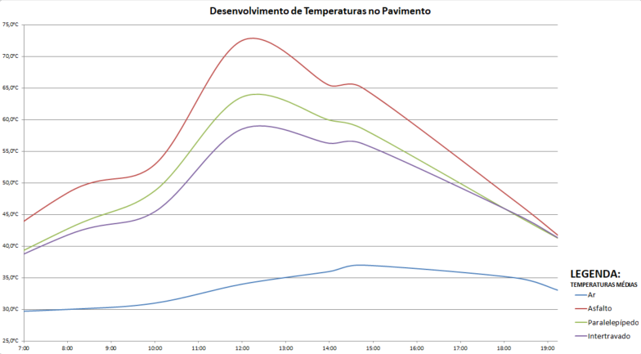
Pergunta 7 · Quanto calor o pavimento acumula?
Como a temperatura se desenvolve no pavimento?
Pico da superfície, perto do meio-dia
72 °C
asfalto
64 °C
paralelepípedo
58 °C
intertravado
Medição de superfície, em um dia de novembro de 2025. É sinal de tendência, e não valor fixo.
Temperatura da superfície ao longo do dia, medida pela equipe da nota em Teresina (Fig. 29, DFINFRA/TCE-PI)
Nota Técnica nº 01/2026 · Pavimentação em vias urbanas · TCE-PI
28/34
Notes:
[1:15 · acumulado 17:30]
Sétima e última pergunta: o calor. A equipe que elaborou a Nota foi para a rua em Teresina, com termômetro infravermelho, e mediu a temperatura da superfície de cada pavimento das sete da manhã às sete da noite. O gráfico é o resultado. Perto do meio-dia, o asfalto chegou a 72 graus; o paralelepípedo, 64; o intertravado, 58. A linha de baixo é a temperatura do ar.
Por que isso acontece? O asfalto é escuro: absorve muito sol e devolve esse calor para o ambiente. Pavimentos mais claros refletem mais.
E reparem no horário: a diferença aparece justamente quando as pessoas estão na rua, indo trabalhar, levando criança na escola. A Nota cita ainda um estudo em Sobral, no Ceará, em que o ar perto do asfalto ficou, em média, entre meio grau e pouco mais de um grau mais quente.
Um cuidado de honestidade, que está no quadro: são medições de um dia, na superfície. Mostram uma tendência, não um número fixo.
Transição: "Juntando tudo o que vimos, como fica cada pavimento?"
Fonte: NT 01/2026, item IV-c; texto técnico, item 7.4 (p. 55-59), com Sousa et al. (2017) e relatório ICPI/Stantec.

Slide 29
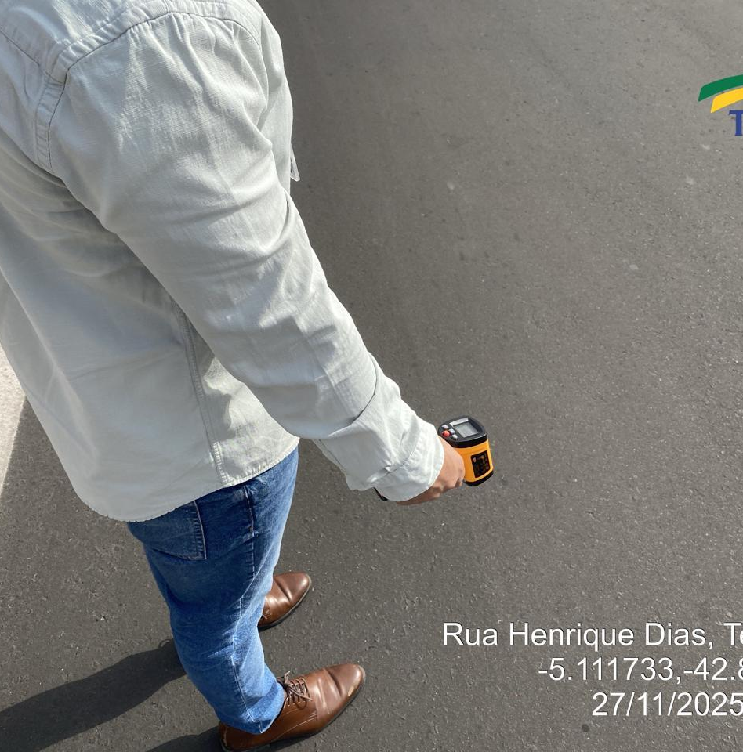

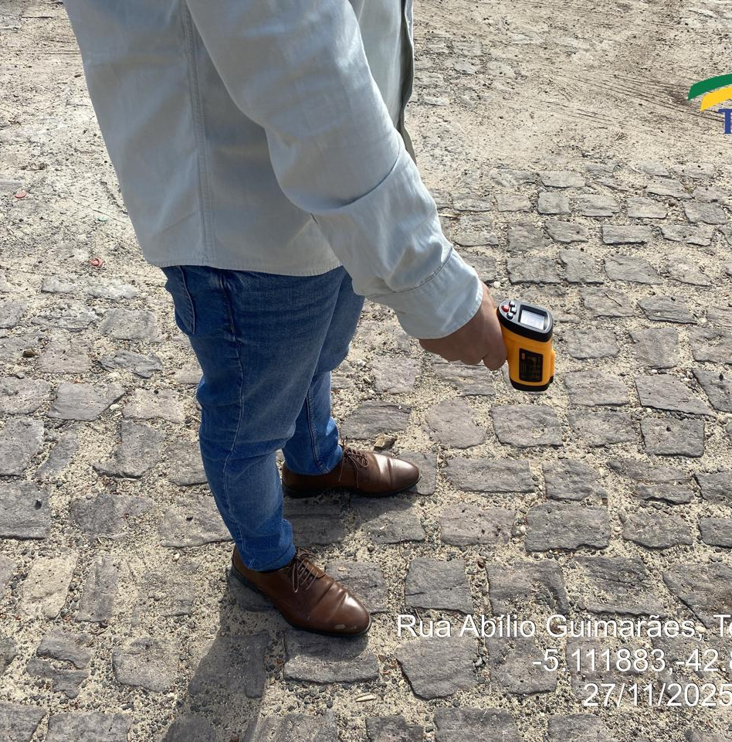
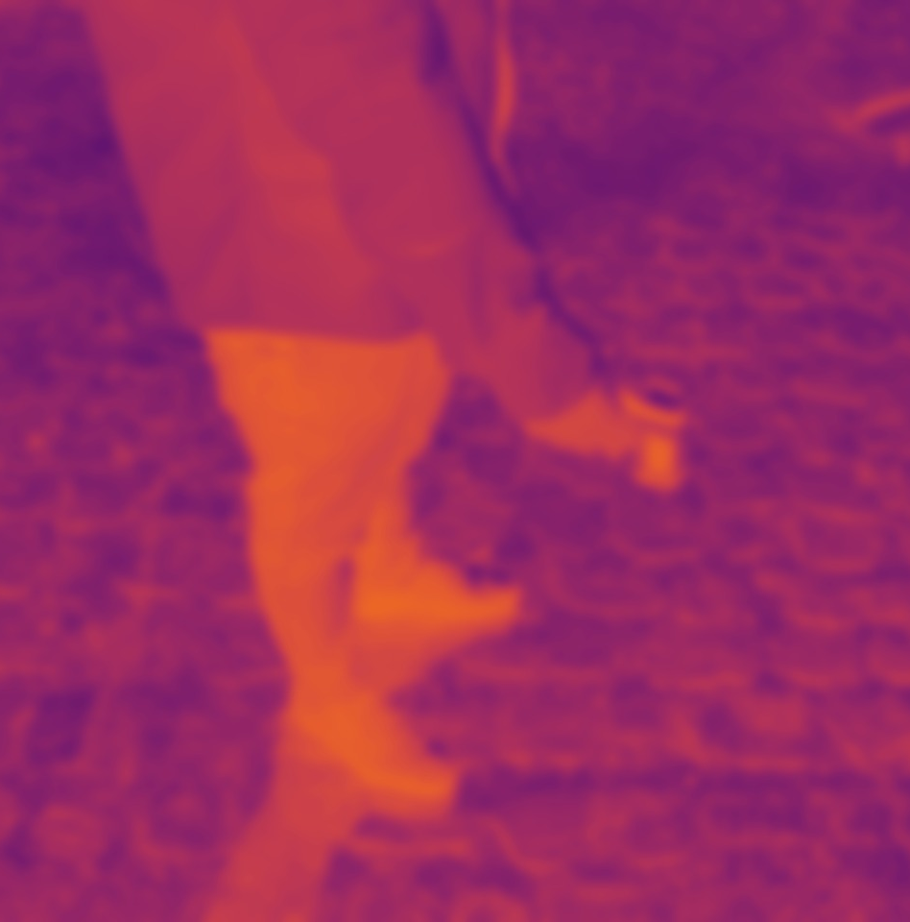
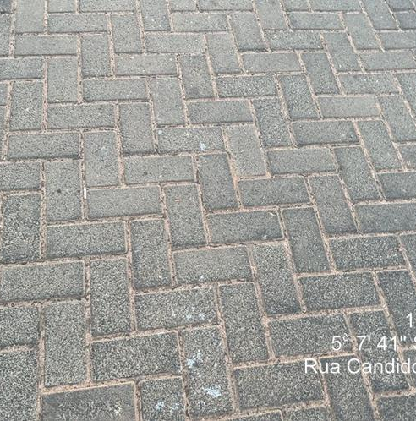
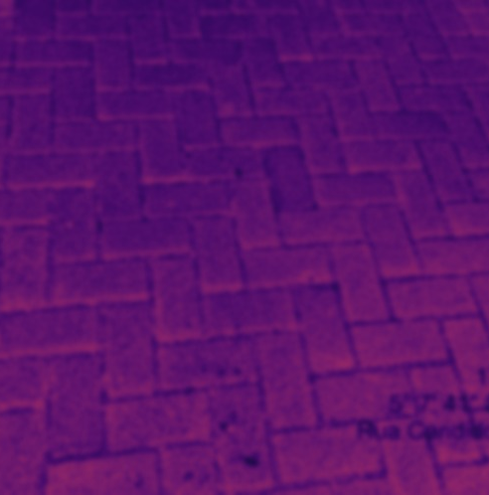
PERGUNTA 7
até 14 °C de diferença
Quanto calor o pavimento acumula?
72 °C
64 °C
58 °C
ASFALTO
PARALELEPÍPEDO
INTERTRAVADO
superfície escura absorve e devolve o calor
rocha mais clara reflete parte da radiação
a menor temperatura entre os três
Picos de temperatura da superfície medidos pela equipe da Nota em Teresina (nov/2025), com termômetro infravermelho, nas mesmas condições climáticas. Fotos: acervo DFINFRA/TCE-PI. Cores de câmera térmica: efeito ilustrativo.
Notes:
Três pavimentos, o mesmo sol de Teresina. Imagine as ruas vistas por uma câmera térmica. O asfalto, escuro, absorve a radiação e devolve calor ao ambiente: chegou a 72 °C perto do meio-dia. O paralelepípedo, de rocha mais clara, ficou em 64 °C. O intertravado registrou 58 °C, a menor temperatura das três medições. São até 14 °C de diferença na superfície, justamente no horário em que as pessoas circulam. As cores são ilustrativas; os números foram medidos pela equipe da Nota.

Slide 30
Nenhum pavimento é campeão em tudo: cada um tem o seu lugar
Paralelepípedo
Intertravado
Asfalto
ONDE SE ENCAIXA
ONDE SE ENCAIXA
ONDE SE ENCAIXA
Ruas locais, tráfego leve, até 30 km/h; áreas de valor paisagístico
Ruas de bairro e coletoras, tráfego leve a moderado, até 40 km/h; praças
Avenidas e corredores, tráfego moderado a muito pesado, acima de 50 km/h
PONTOS FORTES
PONTOS FORTES
PONTOS FORTES
Durável com rocha de boa qualidade; fácil de recompor; menor custo na simulação
Execução rápida; peças reaproveitáveis; maior conforto térmico
Superfície lisa e contínua; conforto e fluidez no tráfego intenso
PEDE ATENÇÃO
PEDE ATENÇÃO
PEDE ATENÇÃO
Rocha resistente e peças no tamanho certo; superfície menos regular
Base e meio-fio bem feitos; blocos conforme norma; implantação um pouco mais cara
Manutenção mais cara ao longo dos anos; mais quente; remendos após valas
Nota Técnica nº 01/2026 · Pavimentação em vias urbanas · TCE-PI
30/34
Notes:
[1:00 · acumulado 23:30]
A conclusão da Nota é equilibrada, e eu faço questão de mostrar assim.
O paralelepípedo se encaixa em ruas locais, tranquilas, e em áreas de valor paisagístico. É durável quando a pedra é boa. Mas pede atenção à qualidade da rocha: no Piauí se usa muito arenito, de resistência muito variável, e há o risco de peças pequenas demais, porque a pedra é vendida por milheiro.
O intertravado vai bem em ruas de bairro, vias coletoras e praças. É rápido de executar, fácil de recompor e teve o melhor desempenho térmico nas medições. Pede base e meio-fio bem feitos e blocos dentro da norma.
O asfalto é o indicado para avenidas e corredores, com tráfego pesado e velocidade maior. Dá conforto e fluidez. Em compensação, tende a custar mais para manter, esquenta mais e sofre com os remendos.
Não existe campeão absoluto. Existe o pavimento certo para cada rua.
Transição: "A Nota organiza esse raciocínio em um fluxograma."
Fonte: NT 01/2026, item IV; texto técnico, itens 5, 7.2 a 7.4 e Conclusão (p. 19-34, 44-62).

Slide 31
Fluxograma Recomendatório
Qual a demanda de tráfego da via?
BAIXA
MÉDIA
ALTA
Há restrição orçamentária?
Sim
A via sofrerá intervenções futuras de saneamento?
Há restrições urbanísticas ao asfalto?
Sim
Não
Não
Sim
Não
Paralelepípedo
Intertravado
Há necessidade de maior conforto térmico da via?
Intertravado
Asfalto
Sim
Não
Como ler: comece pelo tráfego e responda às perguntas. O resultado é uma recomendação, a ser confirmada no Estudo Técnico Preliminar com os demais critérios.
Há restrição orçamentária?
Sim
Parcial
Não
Paralelepípedo
Intertravado
Asfalto
Nota Técnica nº 01/2026 · Pavimentação em vias urbanas · TCE-PI
31/34
Notes:
[1:00 · acumulado 24:30]
A própria Nota chama este fluxograma de recomendatório. Eu redesenhei para ficar legível na tela, com o mesmo conteúdo.
Começa sempre pelo tráfego. Rua de baixa demanda: há restrição de orçamento? Se há, paralelepípedo; se não há, intertravado.
Rua de alta demanda, como uma avenida: há restrição urbanística ao asfalto? Se não há, asfalto; se há, intertravado.
No meio, a rua de demanda média pede mais cuidado: vai ter obra de saneamento? Se vai, volta para a pergunta do orçamento e fica com um pavimento modular. Se não vai, pergunta-se sobre a necessidade de conforto térmico e, depois, de novo sobre o orçamento.
Importante: o fluxograma indica o caminho, mas não substitui o estudo. A escolha precisa ser confirmada e justificada no estudo técnico preliminar.
Transição: "Vamos testar esse caminho em duas ruas."
Fonte: texto técnico da NT 01/2026, fluxograma "Recomendações de pavimento para cada tipo de via" (p. 66), redesenhado com o mesmo conteúdo.

Slide 32
Exemplo hipotético – aplicação
Rua de bairro, residencial
Avenida com linha de ônibus
1
Tráfego
1
Tráfego
carros dos moradores, pedestres e bicicletas: baixa demanda
ônibus, caminhões e velocidade acima de 50 km/h: alta demanda
2
Redes
2
Restrição urbanística ao asfalto?
Rede de esgoto prevista para execução futura
nenhuma, neste exemplo
3
Orçamento
com restrição: paralelepípedo, com pedra de qualidade comprovada; sem restrição: intertravado
E aqui, qual pavimento você indicaria?
Resultado: pavimento modular, escolhido e justificado no ETP
Resultado: asfalto, a escolha adequada para essa via
Nota Técnica nº 01/2026 · Pavimentação em vias urbanas · TCE-PI
32/34
Notes:
[1:45 · acumulado 26:15 · INTERAÇÃO 3 (o resultado da avenida aparece no clique)]
São duas ruas imaginárias. Não são ruas de Simplício Mendes nem de nenhuma cidade específica, e não há valores aqui, só o raciocínio.
Primeira: uma rua de bairro, residencial. Passam os carros dos moradores, gente a pé, bicicleta. Tráfego baixo. A rede de esgoto está prevista, então a Nota orienta pavimentar depois da rede ou usar pavimento modular. E o orçamento decide entre os dois: com restrição, paralelepípedo, com pedra de qualidade comprovada; sem restrição, intertravado. Tudo registrado no estudo técnico.
Segunda: uma avenida com linha de ônibus, caminhões e velocidade acima de 50. Tráfego alto. E não há restrição urbanística ao asfalto.
[Perguntar à plateia: "E aqui, qual pavimento vocês indicariam?" Ouvir duas ou três respostas. Clicar para mostrar o resultado.]
Asfalto. E é a escolha certa para essa via. Reparem: as mesmas perguntas levaram a resultados diferentes. Cada rua pede o seu pavimento.
Transição: "E essa escolha não pode ficar só na cabeça de quem decide. Precisa estar no papel."
Aplicação do fluxograma (texto técnico, p. 66) e dos itens IV-b e IV-f da NT 01/2026 a situações imaginárias, sem valores.

Slide 33
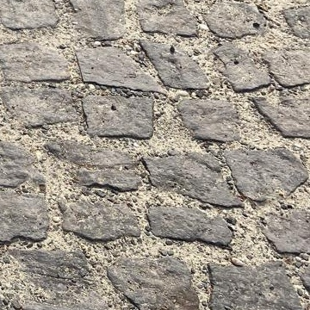
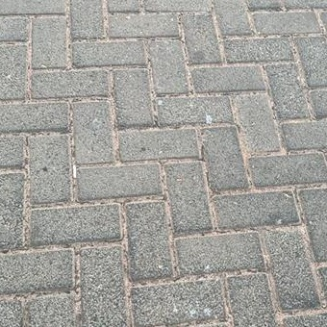
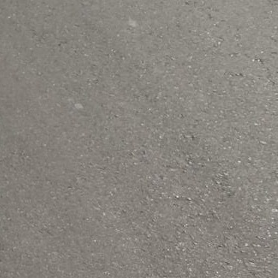
CONCLUSÃO
Antes de pavimentar, sete perguntas
PARALELEPÍPEDO
Custo
na vida útil
Facilidade
de conserto
Tráfego
Calor
1
2
3
4
5
6
7
ESCOLHA FUNDAMENTADA NO ETP
Capacidade
de manter
Redes
embaixo da rua
Água
da chuva
PAVER
Cada rua pede o seu pavimento.
E a conta vale pela vida inteira da obra.
E a sua escolha do começo? Continua a mesma?
ASFALTO
Notes:
[0:45 · acumulado 28:30]
Antes de pavimentar uma rua, sete perguntas, na ordem da Nota: o custo na vida inteira da obra, o tráfego, o calor, a água da chuva, a facilidade de conserto, as redes debaixo da rua e a capacidade de manter.
E lembram da escolha que vocês fizeram lá no começo? [Pausa.] Alguém mudou de ideia? Alguém continuaria com a mesma, mas agora sabendo por quê?
[Ouvir uma ou duas respostas rápidas, se houver tempo.]
Qualquer das duas respostas é boa, desde que venha das perguntas certas.
Transição: "Para terminar, uma mensagem."
Síntese dos fatores do item IV, alíneas a a g, da NT 01/2026.
Subtítulos das sete perguntas (saíram do slide): 1 custo na vida inteira da obra: implantação, manutenção e recomposições; 2 a prefeitura consegue manter: capacidade financeira ao longo dos anos; 3 é fácil consertar: reparo, reaproveitamento e liberação da via; 4 o que há, ou haverá, embaixo da rua: redes de água e esgoto previstas; 5 tráfego: intensidade, peso e tipo dos veículos; 6 água da chuva: permeabilidade e drenagem; 7 calor: conforto térmico e ilhas de calor.
ETP: a comparação e a escolha precisam ficar registradas no Estudo Técnico Preliminar (Lei nº 14.133/2021, art. 18), como no slide 'A escolha precisa estar no papel'.

Slide 34


Obrigado!
Decisão bem fundamentada é recurso público bem empregado.
Acesse a Nota Técnica
DFINFRA@tce.pi.gov.br
(86) 3215-3972
Nota Técnica nº 01/2026 · Critérios para a escolha de soluções de pavimentação em vias urbanas
Publicada no Diário Oficial do TCE-PI de 24/03/2026
Notes:
[0:45 · acumulado 29:15 · folga de 0:45 para transições e respostas]
A mensagem que o Tribunal quer deixar com esta Nota não é "use este pavimento" ou "não use aquele". É: estude a rua antes de decidir, e faça a conta pela vida inteira da obra.
Decisão bem fundamentada é recurso público bem empregado. Quem ganha é quem mora na rua e quem paga a conta, que somos todos nós.
A Nota completa está no portal do Tribunal, e o QR code na tela leva direto a ela. Muito obrigado. Fico à disposição para as perguntas.

